Slide 1
希臘古文明對我們的影響

Slide 2
希臘共和國
首都:雅典
語言:希臘語
幣別:歐元
氣候：地中海型氣候
人口: 11.306.183 (2010年)
政治型態：單一議會制，多數党党魁為總理並組內閣，虛位之總統。
有300位議員。

Slide 3
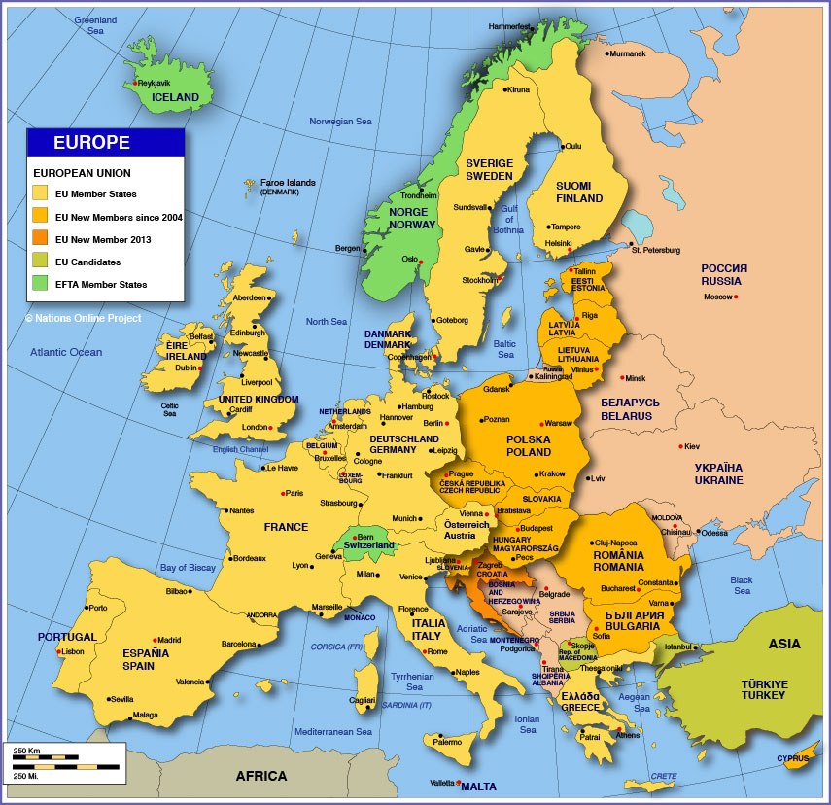

Slide 9
愛琴文明： 米諾安文明及邁錫尼文明合稱愛琴文明。
米諾安文明
邁錫尼文明

Slide 10
愛琴文明的發現，使歐洲文明推進了一千年

Slide 11
西元前20世紀至12世紀是克里特島米諾安文明時期。(約當中國夏朝時期至商朝時期) 克諾索斯是當時地中海最大的城市

Slide 12
木馬屠城記與邁錫尼古城
西元前16世紀至12世紀是伯羅奔尼薩半島之邁錫尼文明時期。荷馬史詩所述特洛伊戰爭就發生在邁錫尼文明晚期。(約當中國商朝時期)

Slide 13
邁錫尼古城之遺址

Slide 14
西元前11世紀至8世紀多利安人摧毀邁錫尼文明，史稱黑暗時代；又稱荷馬時代，因為我們所知這期間之情形，來自荷馬史詩之描述。(約當中國西周時期) 希臘文明中斷300年，沒有建設、手工業、金銀珠寶不流通，線形文字被遺棄。

Slide 15
希臘地形崎嶇多山，不便的陸路交通造成地域分隔，以某個城市為主，連同附近農村構成一個城邦，一個邦國，古希臘成為城邦割據，先由小亞細亞沿岸，愛琴海諸島、雅典開始，繼而伯羅奔尼撒，最後是中希臘及北希臘。城邦總數超過300個。

Slide 16
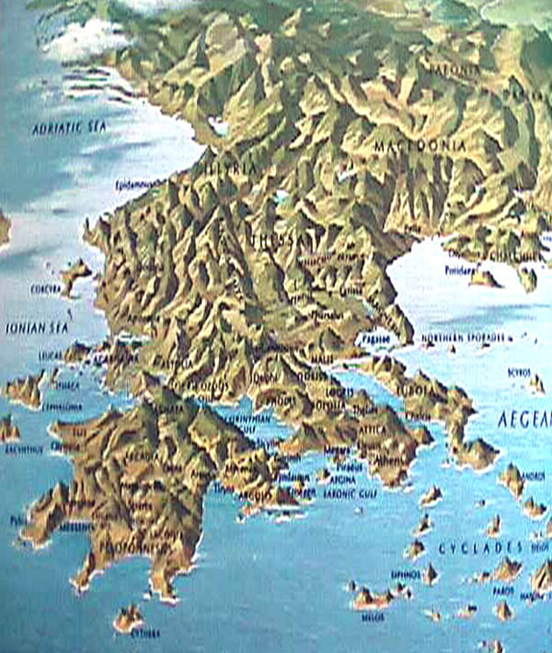

Slide 17
城邦文明興起: 西元前8世紀至４世紀為希臘城邦時代，史稱古風時期。(約當中國東周時期，春秋戰國時代)
城邦領土大小不一，斯巴達有8400平方公里；雅典有2550平方公里；小的城邦有的只有100平方公里。
古希臘之著名城邦如：斯巴達、雅典、德爾斐 、阿戈斯、科林斯、米利都(在小亞細亞) 、以弗所(在土耳其)

Slide 18
雅典城邦
1.雅典城邦原是氏族部落，分為貴族、農民、和手工業之等級；公職只由貴族出任。
2.貴族用高利貸壓榨平民，債務甚至有以土地及家人作擔保。
3.西元前6世紀出現新興之工商業階級，聯合平民抗爭，致有一連串長期不斷改革，確立雅典之政治民主、文治武功均盛之黃金時期。

Slide 19
梭倫憲改(西元前592年)：廢除土地及自由公民人身作保，終結債務奴隸制
在美國眾議院牆上所雕刻史上23位偉大之修法者梭倫 (Solon)
全部自由公民不論出身，依據財產分為4個等級：
財產 階級 權利 義務
500麥斗 500麥斗級 可以作高官 戰爭時組成騎兵
300麥斗 騎士級 可以作高官 戰爭時組成騎兵
200麥斗 雙牛級 作低級官吏 戰爭時組成重裝步兵
200麥斗以下 日傭級 不許作官 戰爭時組成輕裝步兵

Slide 20
伯里克里斯深化民主改革
1.各級官職允許公民擔任，通過抽籤、選舉、轉換方式出任各級職務。
2.由國家出錢給公職人員補助， 。
3.限制取得公民之身分：只有父母均是雅典公民才有公民權。奴隸、異邦人、婦女都不具有公民權
經過這些改革，雅典富有的自由民多了，也有時間享受物質生活，參與藝術活動。伯里克里斯又進行大規模建設，鼓勵學術研究，倡導文藝，學者不斷湧進雅典，造就雅典成為古希臘最著名之城邦。

Slide 21
馬其頓帝國之興起
西元前336年腓力普二世國王被刺身亡，20歲之亞歷山大即帝位。
西元前335年開始遠征，攻小亞細亞、腓尼基、巴勒斯坦、埃及、兩河流域之北部、波斯、中亞、印度河上游。
因戰士思鄉才退回中亞，他10年征戰建立了無數城市，以亞歷山大命名的就有70個。

Slide 22
亞歷山大大帝國之崩潰
亞歷山大大帝國西起巴爾幹半島，南至尼羅河流域及利比亞、東達中亞、印度河流域，北鄰多惱河及黑海。
西元前323年他準備攻打阿拉伯半島時暴卒。
他逝後未交代王位繼承，中央集權瓦解，各地總督擁兵自重，帝國四分五裂。
埃及艷后與亞亞歷山大大帝是同鄉

Slide 23
古希臘文明對後世之影響
在世界歷史上從沒有一個文明在如此短的時期，卻有如此輝煌的成就。
政治方面：城邦政治成為世界民主之搖籃。
經濟方面：強化東西方商業交易，航海技術發達，影響後世歐洲對外擴張。葡萄酒、橄欖油之交易至今仍佔重要地位。
文學方面：荷馬史詩影響歐洲文學，散文如伊索寓言之諷喻故事，仍受歡迎。
戲劇方面：悲劇創始於希臘，是西方戲劇之源。

Slide 24
悲劇經典名劇有《伊底帕斯王》是西元前五世紀的作品。弒父娶母的曲折劇情，顯示古希臘悲劇藝術之不凡。
喜劇產生遲於悲劇，也是祭祀酒神時狂舞歡唱再加上滑稽的表演。

Slide 25
法國巴黎羅浮宮的鎮館之寶
斷臂的維納斯(義大利名)
米洛斯的阿芙羅狄(原名)
希臘化時期(Hellenistic)之雕像（西元前330年至前30年）
《米洛斯的阿芙羅狄》 ，因在米洛斯島而得名。有著人類母親的聖潔感。不過世人大都知道《斷臂的維納斯》之名雕像，而原名漸被忘了。

Slide 26
古希臘柱式建築是歐洲建築藝術之母
古希臘之紀念性建築形式與樑柱結構之設計影響歐洲二千多年的建築史。
古希臘人崇尚人體美連建築物也認為以人体比例是最完美的。
帕德儂神殿建於西元前5世紀，祭祀雅典娜守護神，坐西朝東，有46根大理石圓柱。
帕德儂神殿歷經滄桑，西元393年改為基督教堂，奧圖曼帝國時改為清真寺，1687年廟頂及殿牆被存放在內的炸藥爆炸損毀。

Slide 27
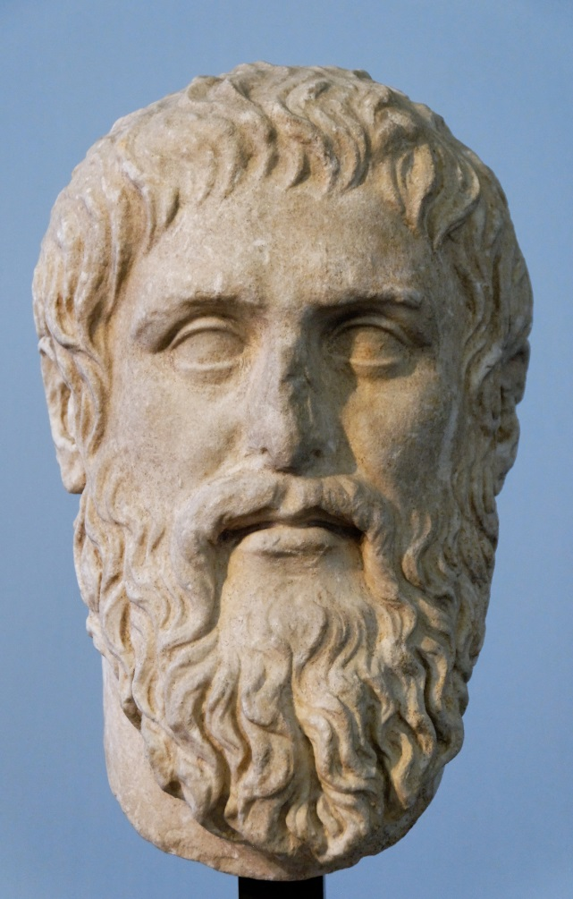
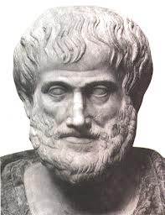
西方哲學皆源自希臘。英文之哲學Philosophy即是希臘字Philosophia, Philo是喜歡，sophia是智慧之意。 古希臘三哲：蘇格拉底、柏拉圖、亞里士多德

Slide 28
天文學：近代天文學起源於古希臘天文學。
數學；歐幾里得創了『幾何原本』；古希臘數學從哲學、天文學中獨立為學科。
物理學：阿基里德是古希臘之偉大物理學家，及數學家；他所發明之螺旋式抽水机至今埃及仍在使用。他又創靜力學和流体靜力學。
古希臘在光學、熱學、聲學方面也都有貢獻

Slide 29
奧林匹克運動會
據說奧林匹克運動會原是祭祀在奧林匹亞的宙斯王而競技的；但有文字記載的是始於西元前776年。
希臘城邦之間因政治或軍事目的彼此依賴，又因爭奪有限之土地或農產資源而彼此爭鬥；奧運會的產生是城邦間可以和平競賽及維繫友誼而產生。
第1次奧運會只有短跑，只舉行1天；後來加入中距、遠距賽跑；第18次以後才有摔跤、跳遠、擲鐵餅，漸漸才有拳擊、戰車、賽馬，時間也延長為3天。
馬其頓帝國強盛後不重視奧運會，西元前4世紀起奧運漸衰；羅馬人佔領希臘後更加忽視奧運。
西元392年羅馬定基督教為國教，奧運與祭祀宙斯神有關，394年被禁止續辦。持續1170年共293屆奧運會停了。
奧林匹亞的神殿、競技場及其他建築物也在大地震中成為廢墟。

Slide 30
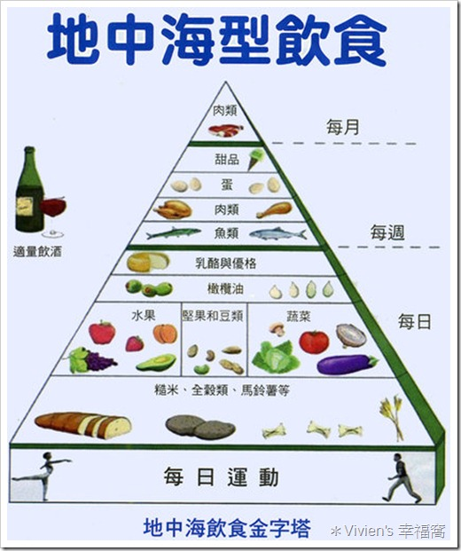

Slide 32
假油事件古今中外頻傳
去年食用油摻和其他油事件，尤其橄欖油被查出混充為純橄欖油，被加入棉子油、銅葉綠素更令人痛心。
其實美國市場上也有69%是混合油卻冒充冷壓初榨橄欖油。
更遠的古代，羅馬帝國時，混合油就已是大問題，但是只要黑心商人存在，這問題就無解。
世界上的專家均告以，要向信任的廠商購買，才能確保不會買到不佳的混合油。

